Slide 1
게임프로그래밍 발표 8_9_1 예제
2021563056 임우영

Slide 2
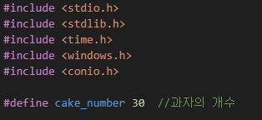
1. 원본 코드 분석-함수선언부
#include: 표준 입출력, 난수 생성, 콘솔 출력 조작 등을 위한 헤더 파일을 포함.
stdio.h: 표준 입력 및 출력 함수 (예: printf, scanf).
stdlib.h: 난수 생성(rand), 메모리 할당 등.
time.h: 시간에 관련된 함수 (time)로 난수 초기화를 위해 사용.
windows.h: 콘솔 커서 위치 조작을 위해 사용 (Windows 시스템 전용).
conio.h: 콘솔 입력 함수 getch() 사용을 위해 포함.
#define cake_number 과자 개수 상수로 30 지정

Slide 3
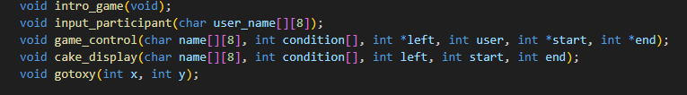
1. 원본 코드 분석-프로토타입
나중에 정의될 함수들을 미리 선언하여, 함수 호출 순서와 관계없이 사용할 수 있게 합니다.

Slide 4
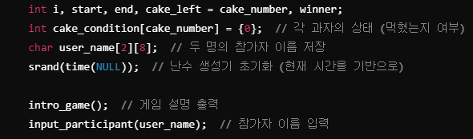

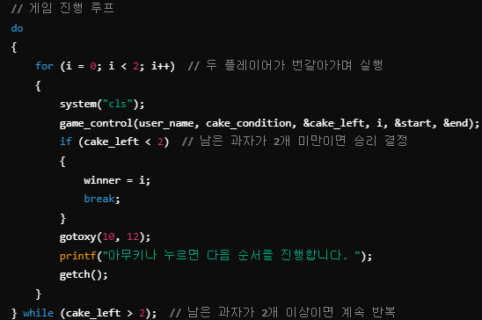
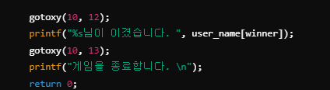
1. 원본 코드 분석-main핵심 코드
난수 초기화: srand(time(NULL))로 현재 시간을 시드로 하여 난수를 생성.
게임 설명: intro_game() 함수를 통해 게임 설명이 출력됩니다.
참가자 이름 입력: input_participant()에서 참가자 두 명의 이름을 입력받습니다.
게임 시작: 초기 상태에서 game_control() 함수를 호출하여 과자의 상태를 표시하고, 참가자 차례에 따라 게임을 진행.
게임 루프: 두 명의 참가자가 번갈아가며 주사위를 굴려 과자를 먹습니다. 남은 과자가 2개 이하일 때 게임이 종료됩니다.
승리자 출력:gotoxy로 콘솔커서이동후 승리한 참가자를 출력하고 게임을 종료.

Slide 5
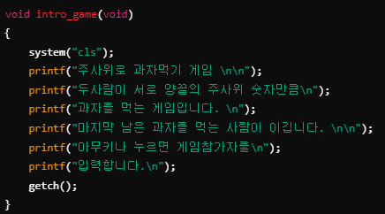
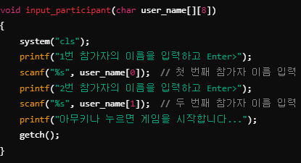
1. 원본 코드 분석-다른 함수들 설명
intro_game함수 :system(“cls”) 으로 화면을 한번 지우고 인트로를 프린트, getch()로 입력 대기
Input_participant함수 : 참가자의 이름을 입력받습니다. 각 참가자는 최대 7자까지 이름을 입력 가능합니다. (user_name[2][8]).

Slide 6
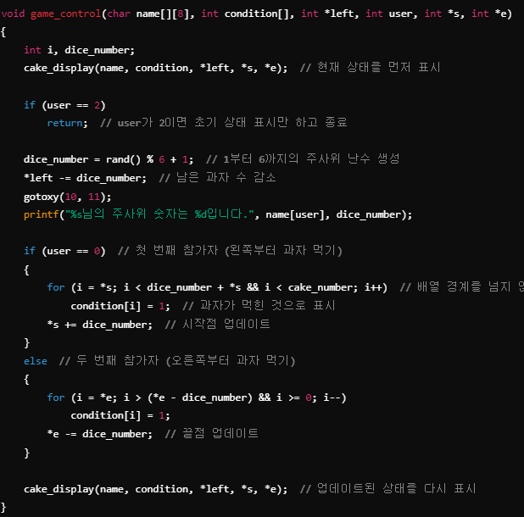
1. 원본 코드 분석-다른 함수들 설명
game_control함수
dice_number = rand() % 6 + 1;을 통해
1부터 6까지 난수 생성
If,else를 이용해 과자를 양쪽에서 먹을 수 있도록 만들어짐
cake_display를 사용해 남은 과자 개수를 업데이트하도록 만들어졌습니다.

Slide 7
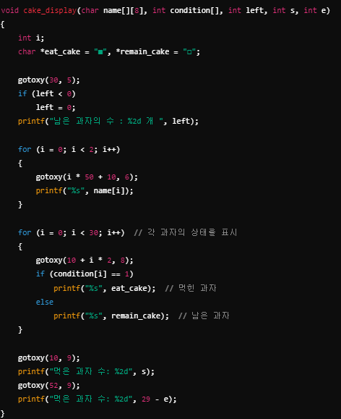
1. 원본 코드 분석-다른 함수들 설명
cake_display 함수
남은 과자와 먹힌 과자를 시각적으로 표시합니다.
■는 먹힌 과자, □는 남은 과자입니다.
참가자 이름과 남은 과자 수를 화면에 출력합니다.

Slide 8
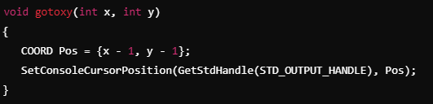
1. 원본 코드 분석-다른 함수들 설명
gotoxy함수
SetConsoleCursorPosition을 이용해서
콘솔의 커서를 x,y로 지정한 위치로 이동시키는 함수입니다

Slide 9

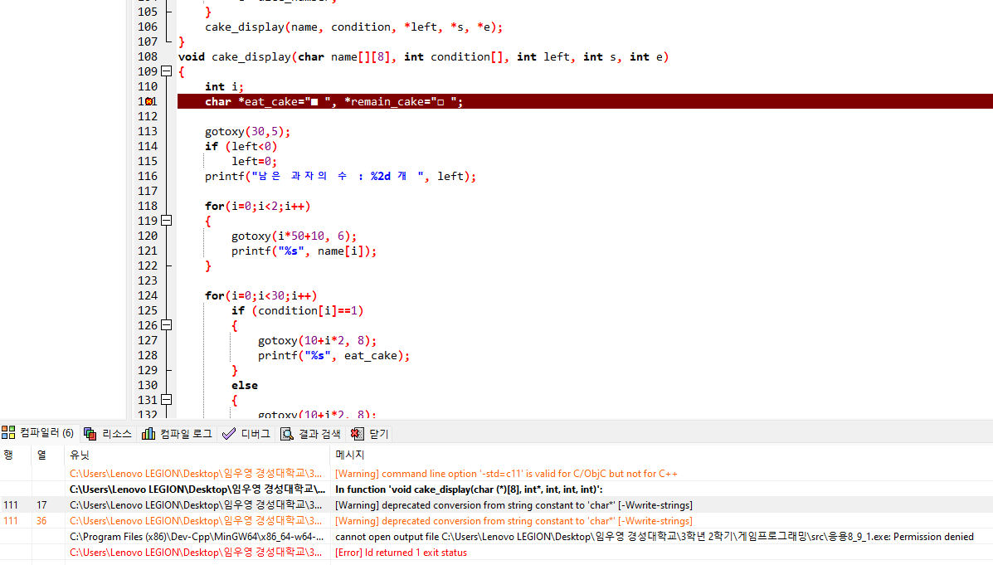
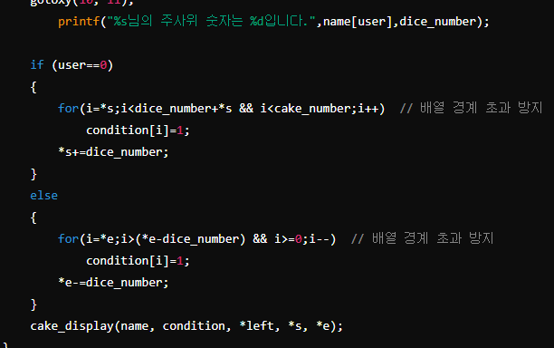
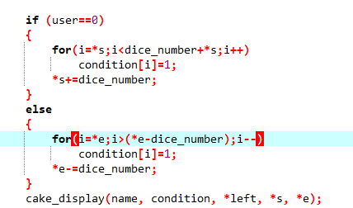

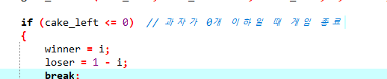
2.코드 업그레이드-에러수정 여러가지
For문을 수정해서 배열 경계 초과방지 조건을 적용해서 초기 실행오류를 해결했습니다
남은 과자가 음수가 되는 경우를 처리하도록 cake_display 함수에서 left가 음수가 되지 않도록 조정했습니다.
과자가 0개 이하이면 게임을 종료하도록 했습니다
주사위 수가 남은 과자 수보다 크면 남은 과자수로 수정하도록 했습니다.

Slide 10

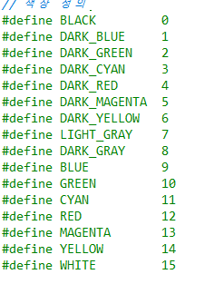

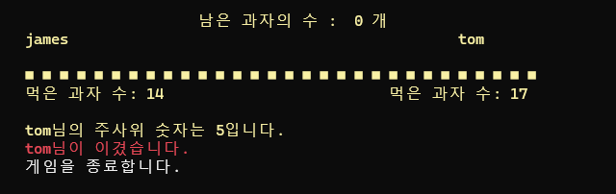
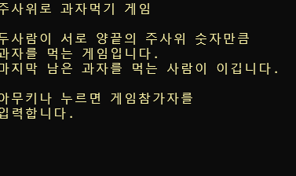
2.코드 업그레이드-폰트색 변경기능
Set_color함수를 이용해서 배경색과 폰트색을 바꿀수 있도록 만들었습니다
이를 이용해서 승자를 빨간색으로 출력하게 하고 게임 진행을 노란색 폰트색으로 진행하게 해봤습니다.

Slide 11
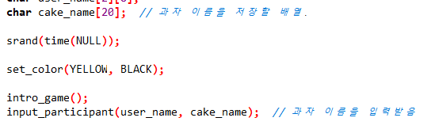
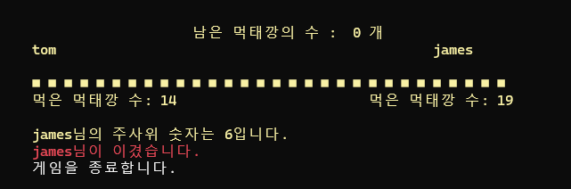
2.코드 업그레이드-과자 이름변경
Cake_name 배열을 추가해서 과자 이름을 저장할수 있도록 만들었습니다.
Input_participant함수를 수정해서 과자 이름도 전달하게끔 만들었습니다
출력을 할때도 %s로 cake_name을 받아서 출력하게끔 만들었습니다.

Slide 12
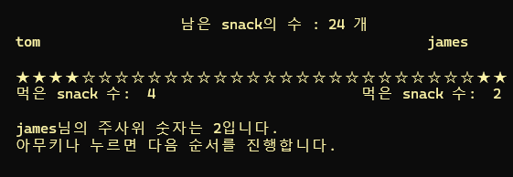
2.코드 업그레이드-과자 아이콘변경
Eat_cake와 Remain_cake를 수정해서 과자 아이콘을 별모양으로 바꾸어 보았습니다

Slide 13
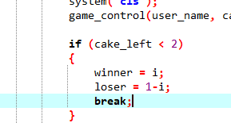
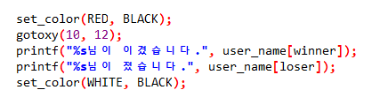
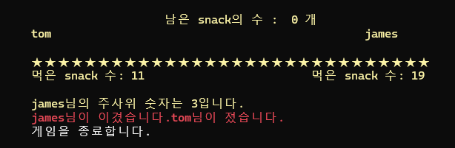
2.코드 업그레이드-패배자 출력
winner가 1이거나 0인경우 loser는 그 반대이므로 loser =1-i을 써서 패배자 또한 loser로 받아 user_name[loser]로 받을수 있게 했습니다

Slide 14
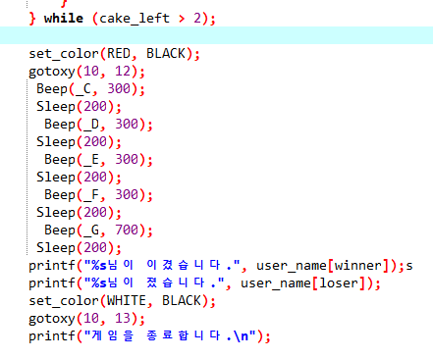
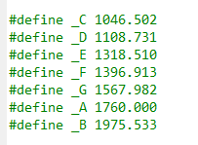
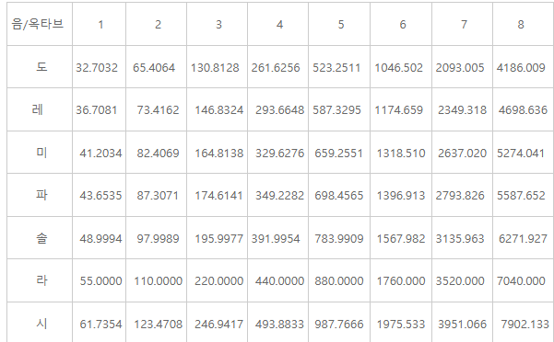
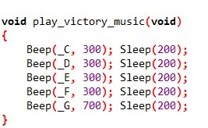
2.코드 업그레이드-효과음 추가
Windows.h의 비프음을 이용하여 도레미파솔라시를 정의한 다음 짧은 효과음을 게임 결과가 나오기 전에 나오도록 해보았습니다.

Slide 15


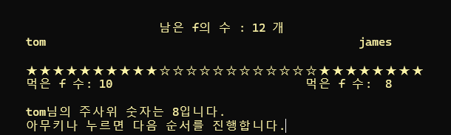
2.코드 업그레이드-주사위 크기 변경
6이었던 주사위 개수 부분을 DICE_SIZE로 지정해서 주사위값을 최대 8로 바꿔보았습니다.

Slide 16
3.참고한 출처 레퍼런스
Chatgpt, 코드분석,초기 오류수정
https://geundung.dev/20 텍스트색상변경
https://cfocus.tistory.com/2 효과음

Slide 17
이상입니다, 감사합니다

